Slide 1


La Auditoría Técnica en Infraestructura Vial
Una herramienta para la mejora continua, la transparencia y gobernanza
Ing. Jenny Chaverri, MScEng.
Coordinadora Auditoría Técnica
PITRA –LanammeUCR
Universidad de Costa Rica
13 noviembre 2013

Slide 2

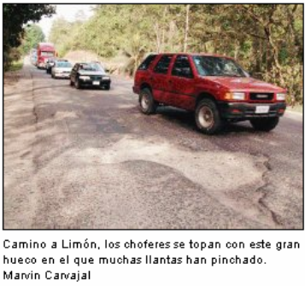
1980: crisis económica nacional
serios efectos en la inversión estatal en el sector transportes
detuvo el impulso nacional en obra pública
movilidad laboral voluntaria del MOPT
Deterioro de toda la red vial nacional
Antecedentes
Sector vial en Costa Rica
1998: pavimentos intransitables
Tiempos de viaje excesivos
Costos de operación excesivos
Se reestructura el MOPT y se crea el CONAVI (Consejo Nacional de Vialidad)
Se crea el programa “Cero Huecos”
Convenio CONAVI y LanammeUCR para ejecutar cero huecos
Proyecto piloto Auditoría Técnica

Slide 3
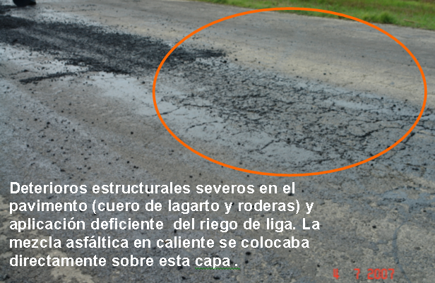
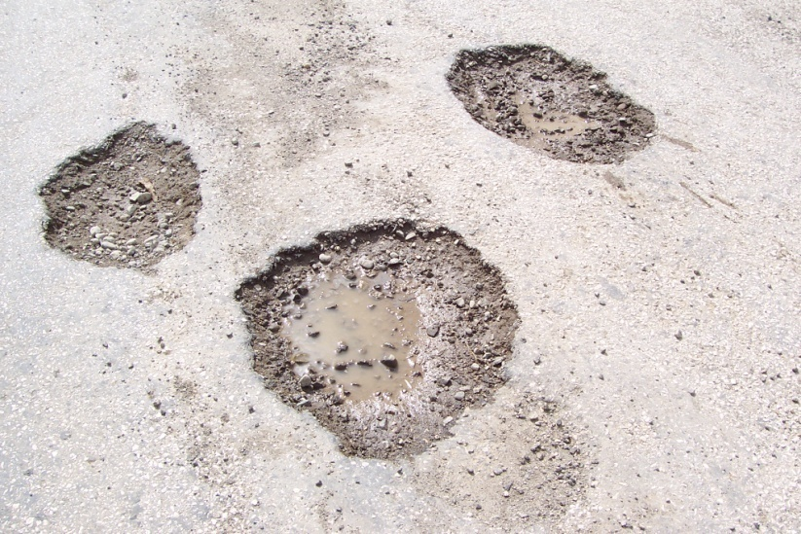
1998: Creación CONAVI
Desde 1980 hasta 1998 se reactiva la inversión en carreteras
Planear, programar, administrar, financiar, ejecutar y controlar la conservación y la construcción de la red vial nacional
Antecedentes
1998 – 2001
1998: Convenio cero huecos
Convenio con LanammeUCR para control de calidad.
1998 - 2001: Problemas de calidad y gestión de proyectos

Slide 4
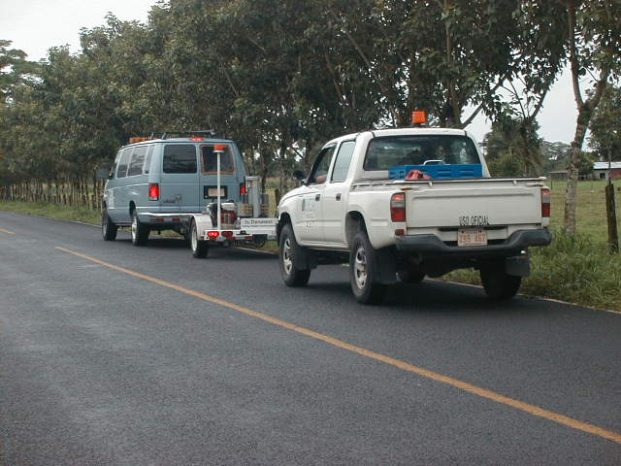
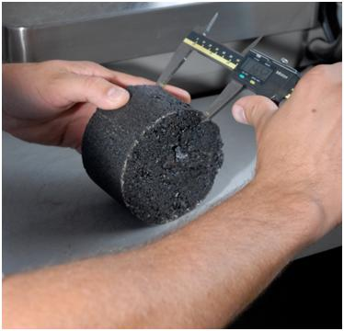
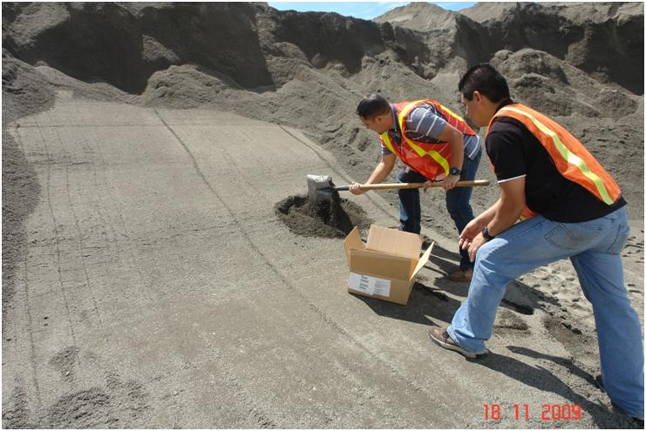
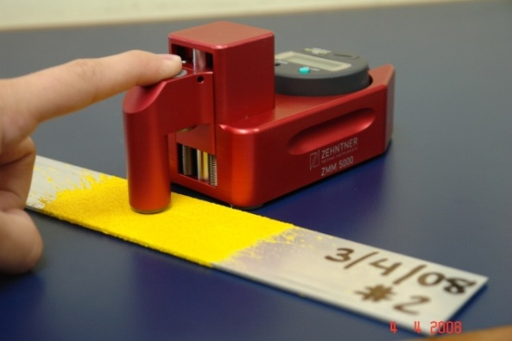
Creación de la Ley 8114 (2002 – Actualidad)
Programas de formación y acreditación para técnicos de laboratorio
Auditorías técnicas de proyectos en ejecución
Evaluación bienal de toda la red pavimentada
Evaluación anual de las carreteras y puentes en concesión
Actualización del manual de especificaciones y publicación de una nueva edición cada diez años
Auditorías técnicas a los laboratorios que trabajan para el sector vial
Asesoramiento técnico al jerarca superior de la Dirección de Vialidad del MOPT, así como al ministro y viceministro del sector
Ejecución y auspicio de programas de cursos de actualización y actividades de transferencia de tecnología dirigidas a ingenieros e inspectores
Programas de investigación sobre los problemas de la infraestructura vial pavimentada del país

Slide 5
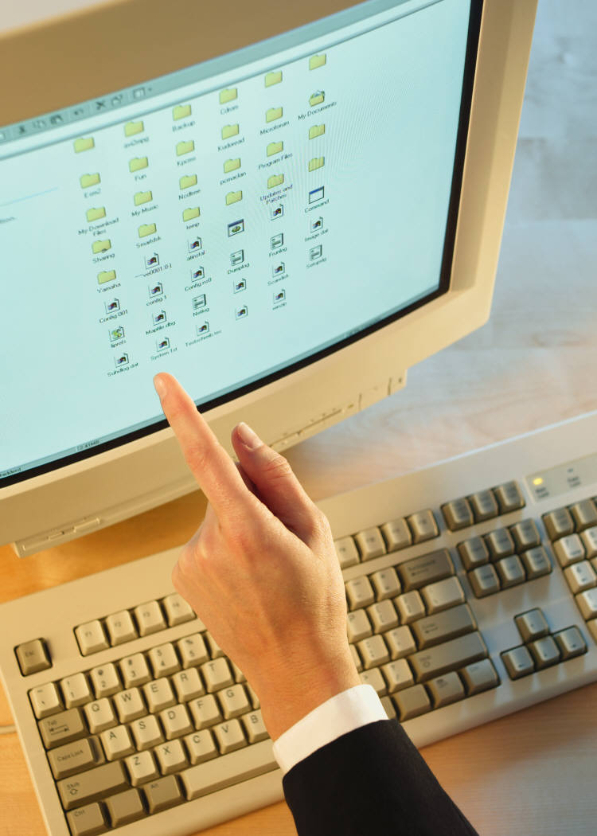
¿Qué SÍ es una auditoría técnica?
1. Evalúa los procesos y el sistema en búsqueda de la mejora continua y que se usen los fondos públicos con eficiencia y eficacia
2. Dar recomendaciones para que la organización mejore
3. Objetivo final: Que se mejoren las carreteras para que todos tengamos muy buena calidad de vida y un país competitivo

Slide 6


¿Qué SÍ es una auditoría técnica?
La Auditoría Técnica de la Infraestructura Vial que realiza el LanammeUCR es una revisión:
de la situación técnica, administrativa y financiera de los proyectos viales.
Evalúa procesos y emite recomendaciones para su mejora continua
Es una herramienta dirigida a los tomadores de decisiones para realizar cambios, emitir nuevas políticas institucionales
Herramienta que promueve la transparencia.
  SISTEMÁTICA, INDEPENDIENTE, OBJETIVA Y DOCUMENTADA

Slide 7
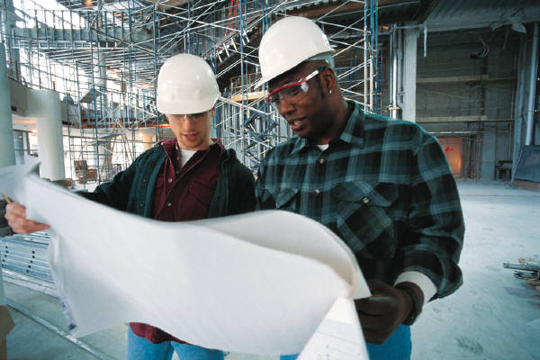
¿Qué NO es una auditoría técnica?
No evalúa a las personas
No supervisa los proyectos
No es un control de calidad del proyecto

Slide 8

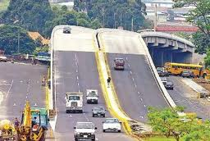
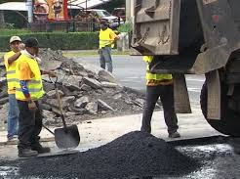
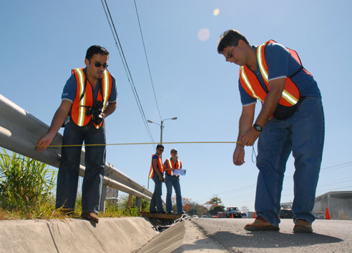
Roles de actores en los proyectos
MOPT-CONAVI
Administración activa
Contratistas
Cumplimiento contractual en la ejecución de proyectos
Asegurar calidad, plazo y seguridad en las obras
LanammeUCR
Tareas Ley 8114 entre ellas la Fiscalización selectiva:
Ente rector del sector infraestructura vial (MOPT)
Ejercer supervisión de contratos
Evaluar y verificar cumplimiento de los objetivos, contrato y uso de los fondos públicos
Debe ser un ente independiente y objetivo
Insumo al CONAVI para mejorar su estructura técnica y administrativa en los proyectos en ejecución
Planificar
Diseñar
Supervisar:
Dirigir la realización de un proyecto
Tiene autoridad sobre proyecto.
Capacidad de exigir que se realice todo lo estipulado en el contrato o cartel de licitación
Mejora continua

Slide 9
Áreas de acción de la Auditoría Técnica
TODAS LAS ETAPAS DE UN PROYECTO, SON SUJETAS A FISCALIZACIÓN.
EXAMEN DE EVIDENCIAS DE LA GESTIÓN EN LA OBRA, COMPARADAS CON LO QUE SE INDICA EN LAS NORMAS, MANUALES, REGLAMENTOS Y CÓDIGOS DE CONSTRUCCIÓN VIGENTES PARA OBRAS VIALES.
LA FINALIDAD DE LAS AUDITORÍAS: ACCIONES CORRECTIVAS Y OPORTUNAS POR PARTE DE LA ADMINISTRACIÓN
Conservación Vial
Comprende la Red vial asfaltada, red vial con superficie en tierra y lastre, Conservación de puentes y Sistema de Administración de Carreteras.
Obras
Cubre la gestión administrativa y técnica de los proyectos, procesos de calidad en la fase constructiva, medición de desempeño de proyectos finalizados.
Laboratorios de control de calidad
Fiscalización de laboratorios de control o verificación de calidad y de los procesos de calidad aplicados en proyectos viales.
Seguridad Vial
2002-2012
Abarca la gestión del tránsito, estudio de la interacción de los usuarios con la vía, diseño geométrico, mobiliario vial y señalización vial.

Slide 10

Proceso de la Auditoría Técnica del LanammeUCR
Pre Auditoría
Inicio de la Auditoría
Ejecución de la Auditoría
Emisión de Informe definitivo
Informe Preliminar
Recepción de comentarios o aclaraciones por parte del auditado
Comunicación de la Pre Auditoría
ENVÍO A 5 INSTITUCIONES SEGÚN LEY 8114
Envío del Informe Preliminar a auditados
Análisis de documentación

Slide 11
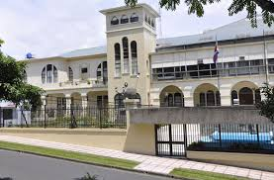
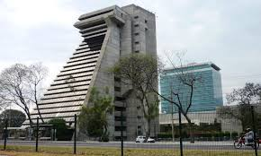
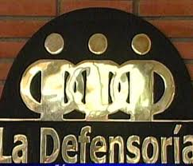
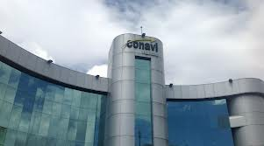
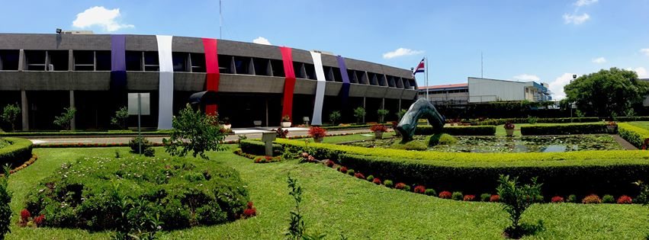
La Auditoría Técnica informa a:
Según Ley 8114: Los resultados de las Auditorías Técnicas se informarán, para lo que en derecho corresponda a:
ASAMBLEA LEGISLATIVA
Al Presidente y a la Comisión Legislativa de Ingreso y Gasto Público
CONTRALORÍA GENERAL DE LA REPÚBLICA
DEFENSORÍA DE LOS HABITANTES
MINISTERIO DE OBRAS PÚBLICAS Y TRANSPORTES Y CONSEJO NACIONAL DE VIALIDAD
MINISTERIO DE LA PRESIDENCIA

Slide 12
Institucionalizar el seguimiento y la incorporación de las recomendaciones que
brinda la Auditoría Técnica del LanammeUCR.
Contraloría General de la República ha dispuesto recientemente “sistematizar el seguimiento de los informes de Auditoría Técnica del LanammeUCR”.
Respaldo a la labor de fiscalización que ha realizado el LanammeUCR.
Defensoría de los Habitantes ha solicitado acciones y respaldado criterios técnicos del LanammeUCR
Opinión muy favorable de la ciudadanía:
Desafío pendiente
Fuente: Encuesta CIEP/Diario Semanario

Slide 13
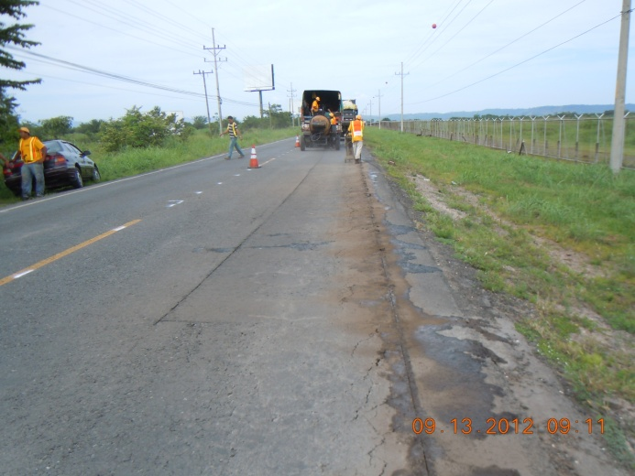
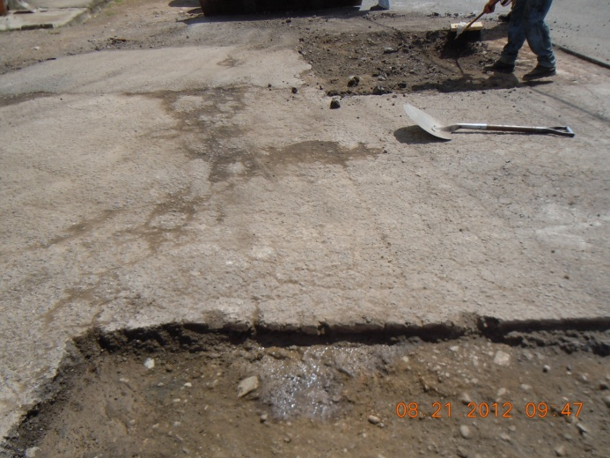
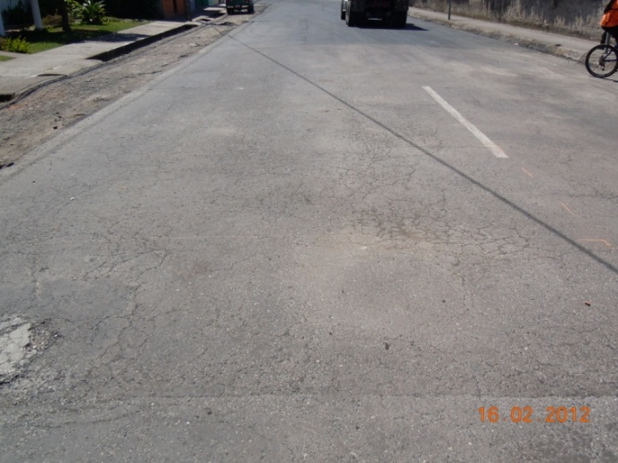
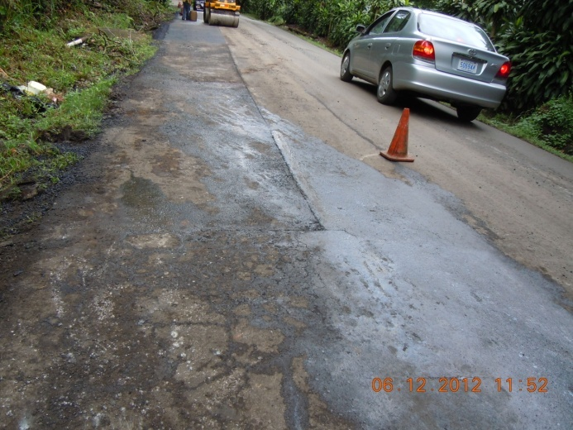
Algunos hallazgos de informes de AT
Ruta Nacional No 21
Ruta Nacional No 228
Ruta Nacional No 236
Ruta Nacional No 135

Slide 14
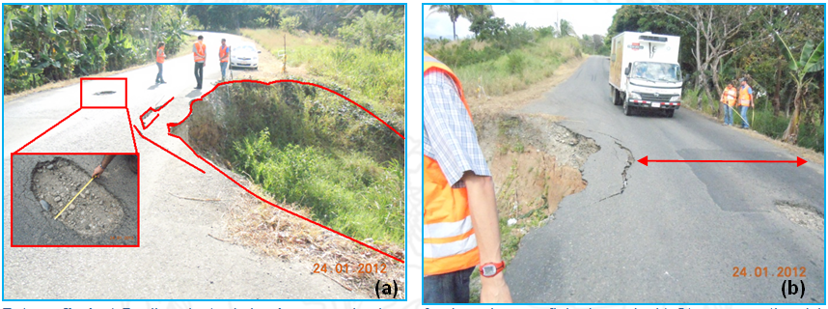
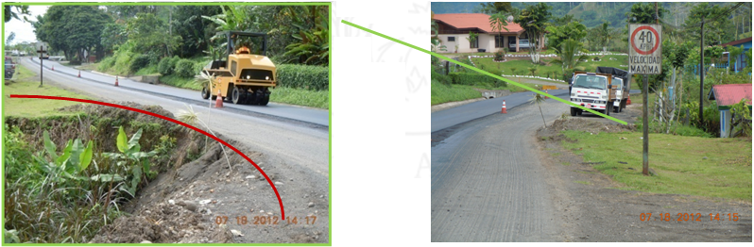
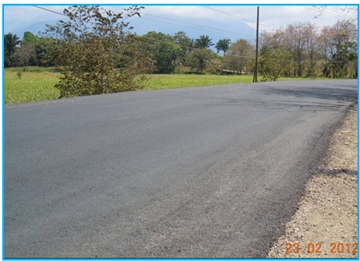
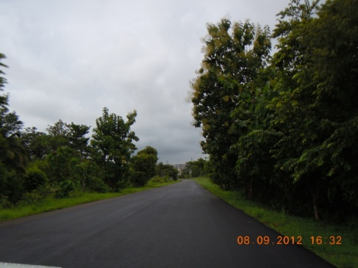
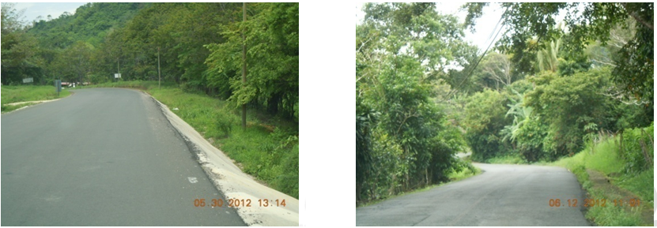
Algunos hallazgos de informes de AT
Geotecnia y seguridad vial
Ruta Nacional No 237
Ruta Nacional No 10
Ausencia de demarcación vial horizontal
Ruta Nacional No 34
Ruta Nacional No 21
Ruta Nacional No 135
Ruta Nacional No 21.
Ruta Nacional No 135.

Slide 15
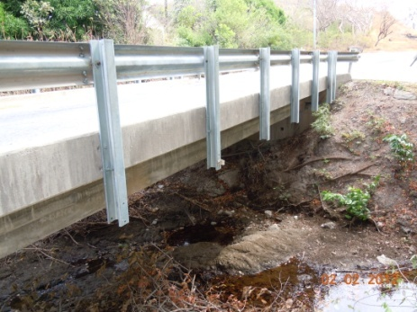
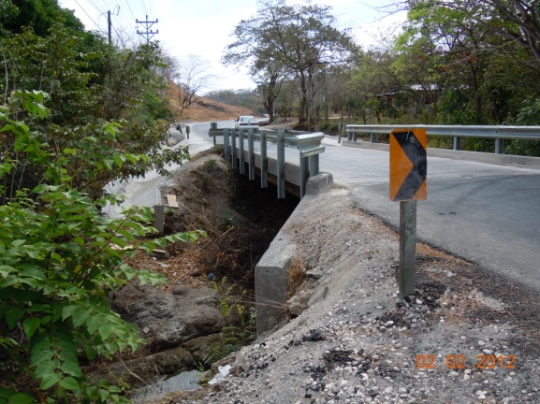
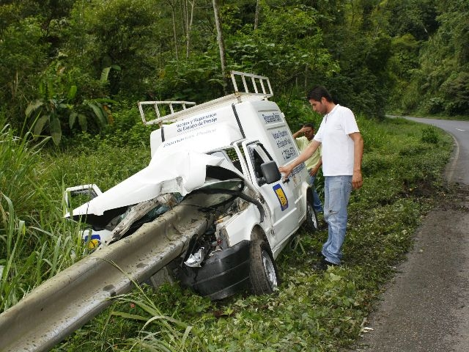
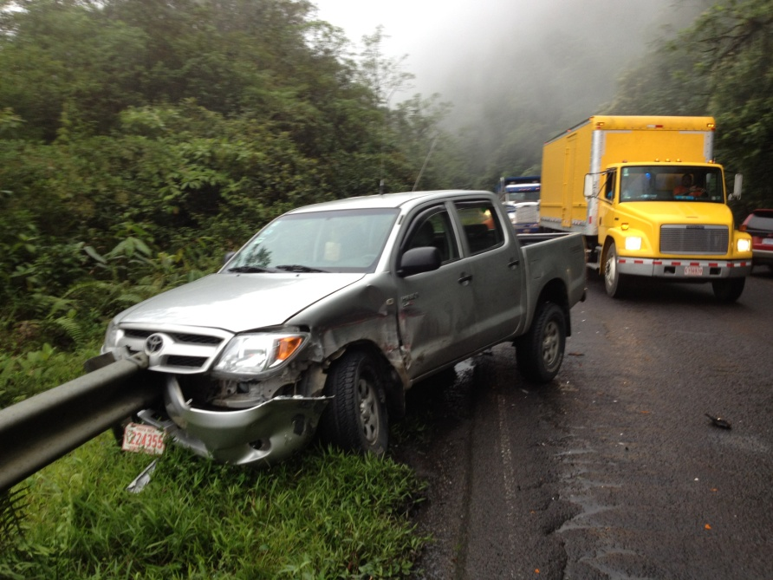
Algunos hallazgos de informes de AT
SISTEMAS DE CONTENCIÓN VEHICULAR
Tornillos
Ruta N 160
Ruta 32

Slide 16
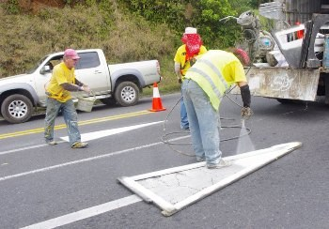
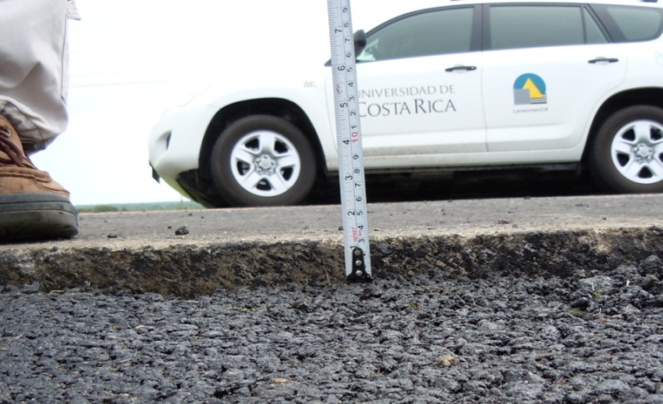
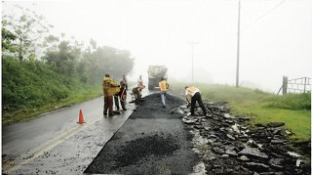
Desarrollo de especificación para el IRI (Índice de Rugosidad Internacional)
Acreditación de Laboratorios Viales Privados
Intención de fortalecimiento de Laboratorio del Ministerio de Obras Públicas y Transportes
Mejoras en parciales en prácticas constructivas: disminución del bacheo como técnica general de atención de pavimentos, mejoras en sistemas de contención vehicular, mejoras en trabajos de demarcación.
Utilización de dispositivos de protección y seguridad en obras.
Gestión para la contratación de consultoría para la implementación de un Sistema de Administración de Carreteras.
Logros obtenidos a partir de la AT

Slide 17
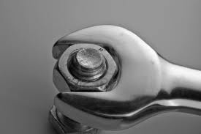

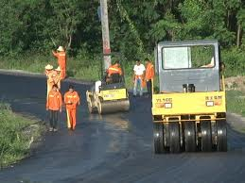

La Auditoría Técnica en la Mejora Continua
Los productos de la Auditoría Técnica del LanammeUCR como insumos para la mejora continua:
ACTUAR
PLANIFICAR
VERIFICAR
HACER
Medidas correctivas y preventivas
Establecer planes, metas y políticas
Ejecutar y obtener resultados
Verficar los resultados
Resultados de las auditorías técnicas en Infraestructura Vial
Círculo de mejora continua
Recomendaciones, asesorías, resultados de ensayos

Slide 18
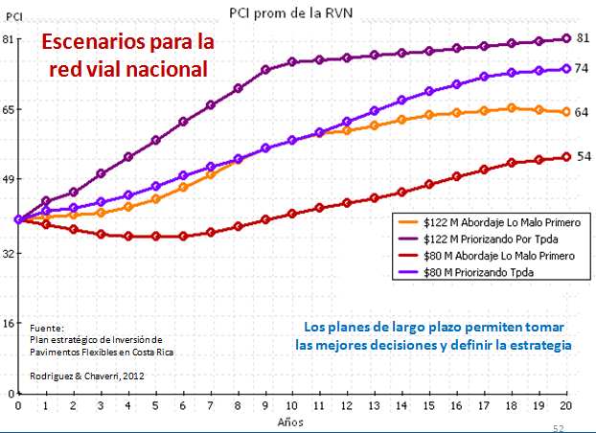
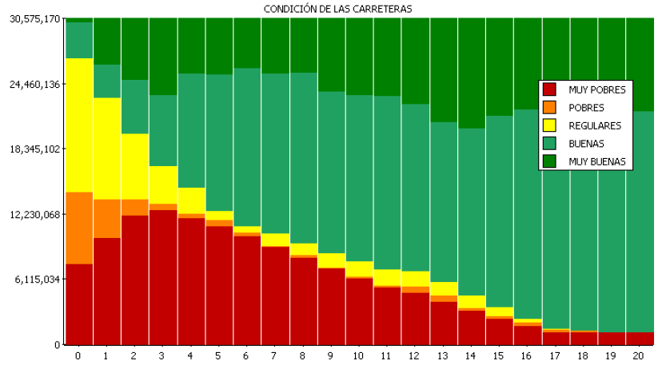
Informes de auditoría técnica, asesorías y capacitaciones que genera la labor del LanammeUCR son materia prima para la definición de las políticas públicas que direccionen a superar las debilidades en Infraestructura.
LanammeUCR ha emitido criterios técnicos con respecto a las políticas de inversión en obra pública. El LanammeUCR ha demostrado mediante estudios que la red de carreteras se puede mejorar con una planificación adecuada.
Generación de Políticas Públicas de Transporte

Slide 19
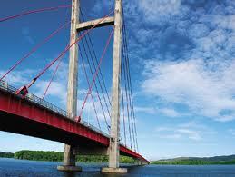

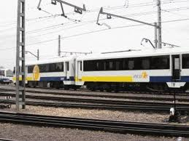
La evolución de la condición de los pavimentos de la red vial nacional es medida bienalmente por la el LanammeUCR mediante la Unidad de Gestión y Evaluación de la Red Vial Nacional.
Se ha realizadp múltiples gestiones para difundir en los funcionarios del Ministerio de Obras Públicas y Transportes (MOPT) y del CONAVI la importancia que se cuente con un Sistema de Administración de Carreteras, que permita planear de forma ordenada y eficiente la inversión pública en activos viales.
La implementación de un Sistema de Administración de Carreteras debe ser parte de las políticas públicas de transporte que puede establecer un país.
Generación de Políticas Públicas de Transporte
INFRAESTRUCTURA ES TEMA DE DEBATE NACIONAL Y DE CAMPAÑA ELECTORAL

Slide 20
DIRECTOR EJECUTIVO
Aporte a la estrategia y rumbo de la Agencia de transportes que dirige.
GERENCIAS
  Retroalimentación de la gestión y fortalecimiento de los procesos de mejora continua.
INGENIEROS DE PROYECTO
    Control de los proyectos mediante fiscalización externa e independiente.
PÚBLICO
    Transparencia en el uso de los fondos públicos y mejora de su calidad de vida.
Beneficios del Modelo de Fiscalización del LanammeUCR

Slide 21
Beneficios del Modelo de Fiscalización del LanammeUCR
Transparencia
Diagnósticos y Asesorías
Incremento del nivel técnico en la gestión vial
Investigación
Transferencia de conocimiento

Slide 22
INFRAESTRUCTURA ES TEMA DE DEBATE NACIONAL Y DE CAMPAÑA ELECTORAL EN COSTA RICA
Generación de Políticas Públicas de Transporte
LOS RESULTADOS DE 11 AÑOS DE LABOR DE FISCALIZACIÓN DE LAS INVERSIONES EN LA RED VIAL NACIONAL SON APORTES DE PRIMER ORDEN EN LA DISCUSIÓN NACIONAL

Slide 23
PRINCIPAL OBJETIVO DEL LANAMMEUCR
MEJORAR LA CALIDAD DE VIDA DE LOS HABITANTES Y LA COMPETITIVIDAD DEL PAÍS
Generación de Políticas Públicas de Transporte

Slide 24

¡Muchas Gracias!
jenny.chaverri@ucr.ac.cr

